Slide 1






Bootcamp
Inteligencia Artificial
Avanzado
Cristian Camilo Tirado Cifuentes
Fecha: 08/06/2024

Slide 2
Tabla de contenidos
1
Redes Neuronales Recurrentes
2
LSTM
3
GRU

Slide 3





Parámetros comunes sintonizables en el árbol
Ordenes en tiempo y espacio
Ejemplos de secuencias de datos (Series de tiempo, Texto y Longitudes de audio)

Slide 4

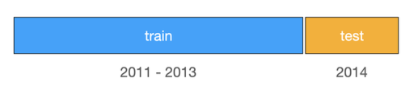
¿Cómo gestionar el train-test-split?
Insights
No partir los datos aleatoriamente para series de tiempo
Hacer la partición por el tiempo para los datos

Slide 5
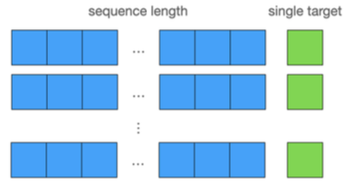
Crear las secuencias
-Generar una secuencia para los elementos que se tienen de los datos
-Predecir el siguiente elemento de la secuencia

Slide 6
Elementos para crear las secuencias
Tomar los datos y la longitud de la secuencia como datos de entrada
Inicializar datos de entrada y listas como objetivos de la predicción
Iterar sobre los puntos de los datos
Definir los datos de entrada y objetivos
Añadir las listas pre inicializadas
Retornar los datos de entrada y objetivos como un arreglo de numpy

Slide 7
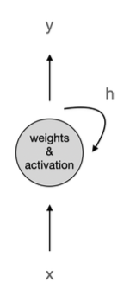
Red neuronal recurrente
-Tener conexiones y secuencias con los datos de entrada X
-Generar resultados de la predicción en y con un estado oculto h

Slide 8
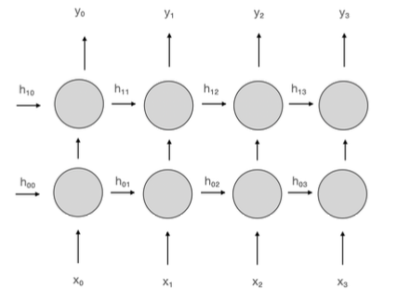
Arquitectura profunda RNNs

Slide 9
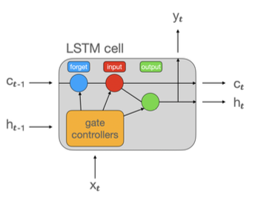
Long short-term memory problem
RNN células mantienen la memoria vía estados ocultos
Esta memoria es de muy corto plazo

Slide 10
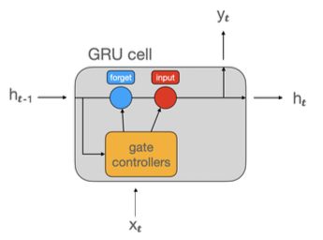
Gated Recurrent Unit
Versión simplificada de LSTM cell
Solamente un estado oculto
Ninguna puerta de salida

Slide 11




LOGOS:

Slide 12


